Slide 1



Khởi động
开
啦

Slide 2



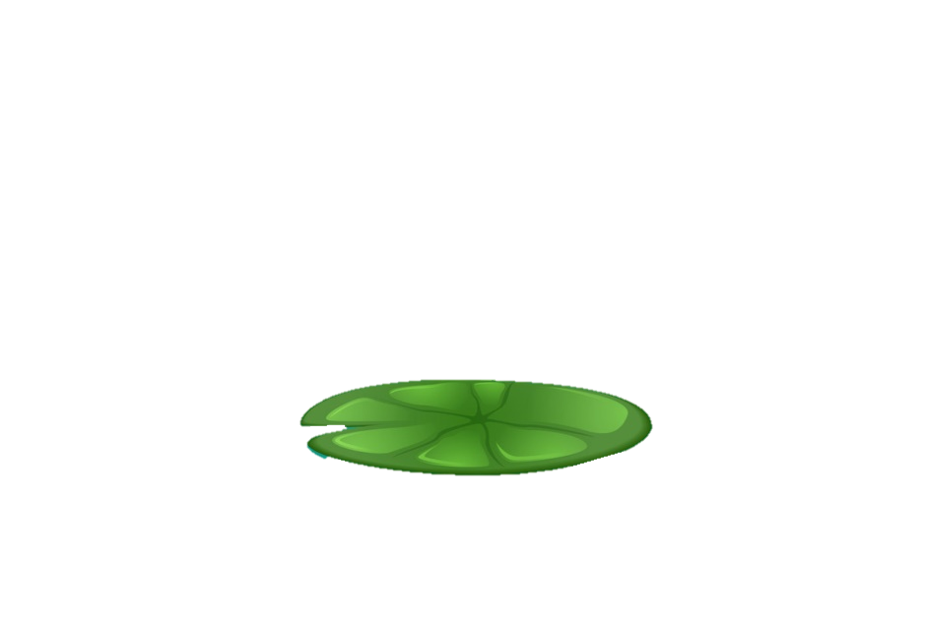

HỌC TOÁN CÙNG ẾCH XANH
6
5 x 3 = 15
15 : 3 = 5
15 : 5 = 3
2 x 7
5 x 2 = 10
5 x 9

Slide 3
2 x 8 = ?
A.
7
B.
2
C.
9
D.
16

Slide 4
5 x 6 = ?
A.
30
B.
25
14
D.
5
C.

Slide 5
5 x 2 = 10. Nêu 2 phép chia tương ứng
A
B
10 : 2 = 4
10 : 2 = 5
10 : 5 = 2
10 : 2 = 4

Slide 6

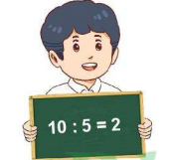
Chia đều 10 viên bi cho 5 bạn. Mỗi bạn được mấy viên bi ?
10 : 5 = 2

Slide 7
10 : 5 = 2
Số bị chia
Số chia
Thương
10 : 5 cũng gọi là thương

Slide 8
10 : 5 = 2
Số bị chia
Số chia
Thương

Slide 9
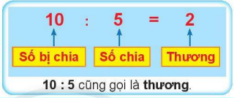

Slide 10
14 : 2 = 7
Số bị chia
Số chia
Thương
14 : 2 cũng gọi là thương

Slide 11
20 : 5 = 4
Số bị chia
Thương
Số chia
20 : 5 cũng gọi là thương

Slide 12
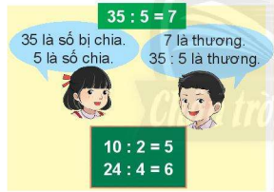
1
Gọi tên các thành phần của phép chia

Slide 13


1
Gọi tên các thành phần của phép chia
10 : 2 = 5
10 : 2 = 5
24 : 4 = 6

Slide 14
1
Gọi tên các thành phần của phép chia.
24 : 4 = 6
20 : 5 = 4
40 : 5 = 8

Slide 15
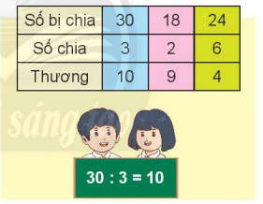
2
Viết phép chia
30 : 3 = 10

Slide 16
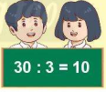
2
Viết phép chia
Số bị chia | 30
Số chia | 3
Thương | 10
18
2
9
24
6
4
18 : 2 = 9
24 : 6 = 4

Slide 17

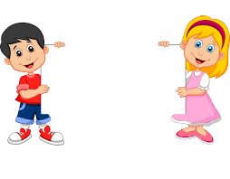
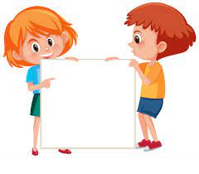
8 là
thương
8 là
thương
8 là
số bị chia
8 là
số chia
8 là
số bị chia
8 là
số chia
Luật chơi:
Mỗi lần chơi giáo viên đưa ra 3 phép tính đã được viết sẵn rồi HS “Đố bạn”.
Chúng ta cùng tham gia trò chơi : Đố bạn
8 : 2 = 4
3
16 : 2 = 8
1
2
16 : 8 = 2

Slide 18
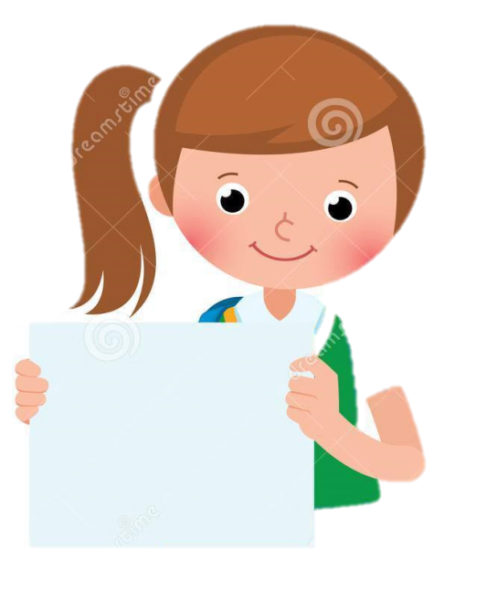
4
12 : 2 = 6
6
12 : 6 = 2
5
6 : 2 = 3
6 là
số chia
6 là
thương
6 là
số bị chia

Slide 19
Thứ Năm, ngày 13 tháng 2 năm 2025
Toán
Số bị chia – Số chia – Thương
8 : 2 = 4
4
12 : 2 = 6
1
16 : 8 = 2
5
6 : 2 = 3
2
16 : 2 = 8
6
12 :6 = 2
3
Lưu ý: Cùng một số, ở các vị trí khác nhau trong phép tính, sẽ có tên gọi khác nhau.

Slide 20

CỦNG CỐ

Slide 21

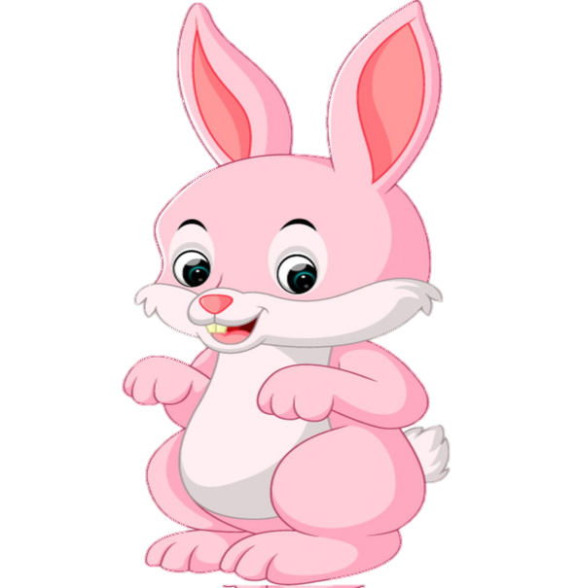
TÌM CHUỒNG CHO THỎ

Slide 22
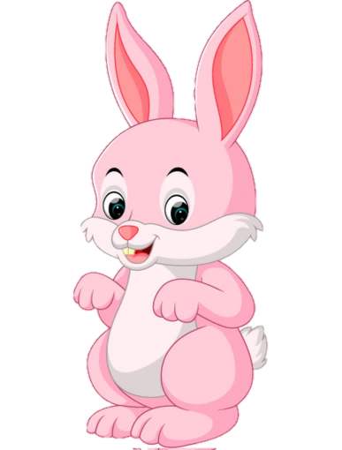

1. Em hãy nêu tên các thành phần của phép cộng.
10 + 2 = 12
SỐ HẠNG
TỔNG
SỐ HẠNG
10
2
12

Slide 23
2. Em hãy nêu tên các thành phần của phép trừ.
10 - 2 = 8
10
8
2
Số trừ
Số bị trừ
Hiệu

Slide 24
3. Em hãy nêu tên các thành phần của phép nhân.
2 x 10 = 20
THỪA SỐ
THỪA SỐ
TÍCH
20
2
10

Slide 25
4. Em hãy nêu tên các thành phần của phép chia.
10 : 2 = 5
10
5
2
Số chia
Số bị chia
Thương

Slide 26
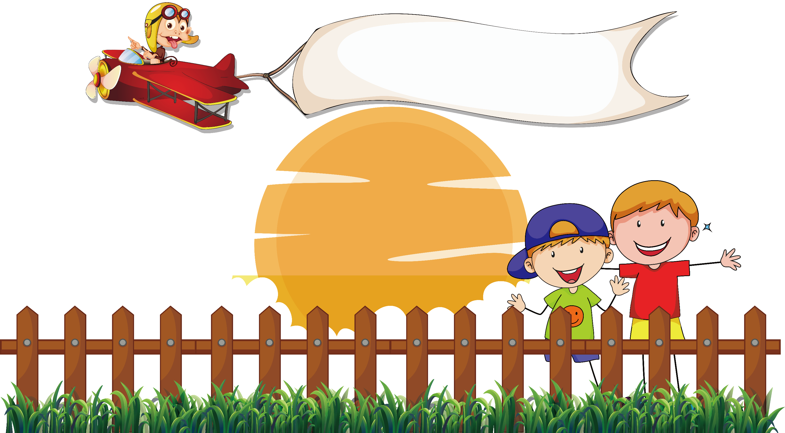


CHÀO TẠM BIỆT CÁC CON

Slide 27
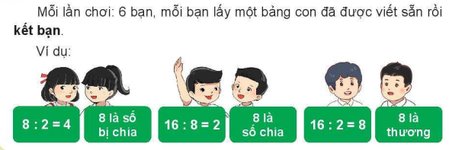
3
Trò chơi Kết bạn
Cần nhớ: cùng một số, ở các vị trí khác nhau trong phép tính, sẽ có tên gọi khác nhau.

Slide 28
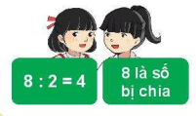
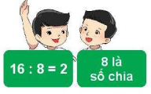
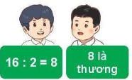
3
Trò chơi Kết bạn
Cặp số 2
Cặp số 1
Cặp số 3

